Slide 1


BLACKJACK DECISION ADVISOR
Ana Roberta
Erick Meira
Lívia Stefanni
Vinícius Pittoli

Slide 2
Sistema Hi-Lo
True Count: Precisamos dividir o valor da contagem pela estimativa de quantos baralhos restam em jogo.
Como Funciona a Contagem (Runing Count) ?
2/6 -> +1, restam mais cartas altas no baralho
7/9 -> 0
10/A -> +1, restam mais cartas baixas no baralho
Como o TC pode afetar o Jogo?
Distribuição Normal
Tipo | Quantidade | Probabilidade
Alta (Ás ou 10) | 20 | 20/52 = 38,46%
Média (7-9) | 12 | 12/52 = 23,08%
Baixa (2-6) | 20 | 20/52 = 38,46%
Distribuição TC +1
Tipo | Quantidade | Probabilidade
Alta (Ás ou 10) | 21 | 21/52 = 40,38%
Média (7-9) | 12 | 12/52 = 23,08%
Baixa (2-6) | 19 | 19/52 = 36,54%
Distribuição TC +2
Tipo | Quantidade | Probabilidade
Alta (Ás ou 10) | 22 | 22/52 = 42,31%
Média (7-9) | 12 | 12/52 = 23,08%
Baixa (2-6) | 18 | 18/52 = 34,61%
Uma contagem de TC positiva beneficia o jogador, enquanto um TC Negativo favorece o dealer.

Slide 3
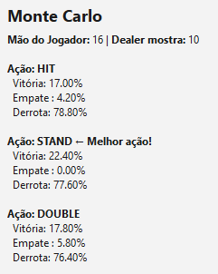

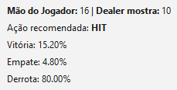
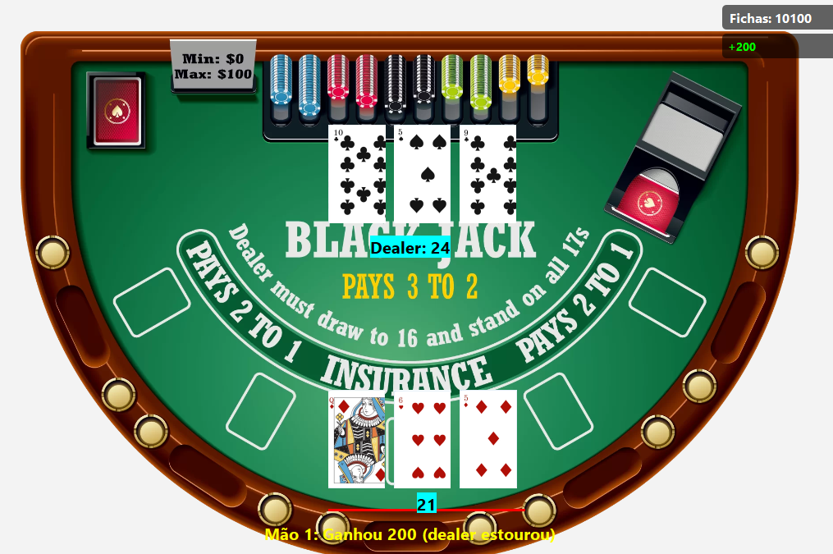
MONTE CARLO
Simula milhares de rodadas de blackjack para as diferentes ações que o jogador pode fazer (hit, stand, double, split) e estima a probabilidade de vitória, empate e derrota.
Mesmo com uma chance de aproximadamente 12~17% hitando essa mão conseguimos 21 enquanto o dealer estourou, ganhando a mão.

Slide 4
árvore

Slide 5
Regreção logística

Slide 6
Regreção logística

Slide 7
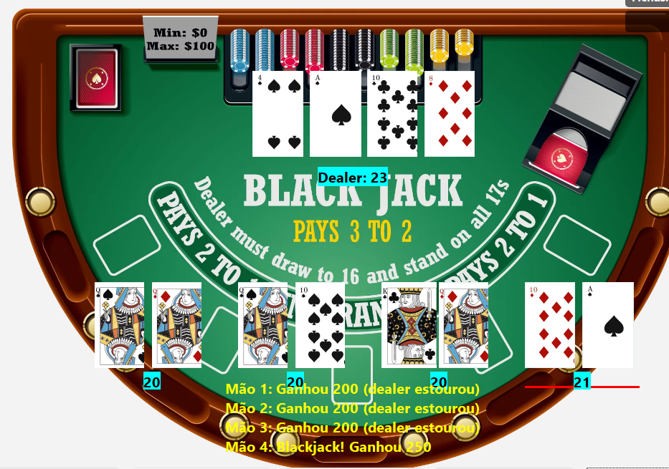
resultados
Gráfico 1: Variação de Fichas do Jogador 1 x Variação das fichas usando o Sistema
Gráfico 2: Variação de fichas do Jogador 2 x Variação de fichas usando o Sistema

Slide 8
conclusões

Slide 9
referências
BLACKJACKINFO.COM. Blackjack Strategy and Odds. Disponível em: https://www.blackjackinfo.com/. Acesso em: 3 jun. 2025.
HO, Dennis. 50 Million Blackjack Hands. 2021. Disponível em: https://www.kaggle.com/datasets/dennisho/blackjack-hands/. Acesso em: 13 jun. 2025.
STAKE COMMUNITY. Vale a pena seguir a tabela do blackjack? Stake Community, [2023?]. Disponível em: https://stakecommunity.com/topic/30385-vale-a-pena-seguir-a-tabela-do-blackjack/. Acesso em: 3 jun. 2025.
THORP, Edward O. Beat the Dealer: A Winning Strategy for the Game of Twenty-One. New York: Vintage Books, 1966. Acesso em: 19 jun. 2025.
1. Supervised Learning - scikit-learn 1.7.0 documentation. 2025. Disponível em: https://scikit-learn.org/stable/supervised_learning.html. Acesso em: 3 jul. 2025.

Slide 10
OBRIGADO! dúvidas?

